Slide 1
第9章 静电场
电磁运动是物质运动中最基本的一种运动形式
电磁学是研究电磁运动规律的一门学科
1820年，奥斯特发现了电流的磁效应
→ 电和磁的相关性
1831年，法拉第发现了电磁感应现象
→ 进一步揭示了电磁现象的内在联系
1865年，麦克斯韦提出了感应电场和位移电流假说
→ 电磁场理论（经典电磁学）
→ 预言了电磁波的存在
→ 指出光是一种电磁波 （光学统一到电磁学）
物理定律：
现象→提出问题→猜测结果→设计实验并测量→规律

Slide 2
第9章 静电场
9.1 电荷 库仑定律
9.2 电场 电场强度
9.3 高斯定理及其应用
9.4 静电场环路定理 电势
9.5 等势面 电势梯度
9.6 导体的静电平衡性质
9.7 静电场中的电介质
9.8 电容和电容器
9.9 静电场的能量

Slide 3
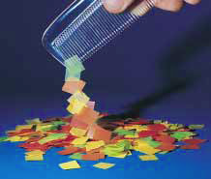
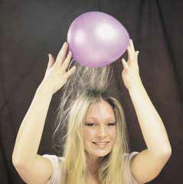
9.1 电荷 库仑定律
电荷
带电现象：物体经摩擦后对轻微物体有吸引作用的现象。
两种电荷：
将硬橡胶棒与毛皮摩擦后所带的电荷称为负电荷。
把玻璃棒与丝绸摩擦后所带的电荷称为正电荷。
摩擦起电

Slide 4
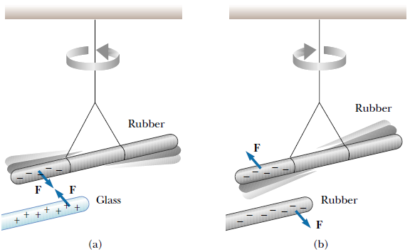
9.1 电荷 库仑定律
电荷的基本性质
电荷与电荷之间存在相互作用力，同种电荷相斥，异种电荷相吸。

Slide 5
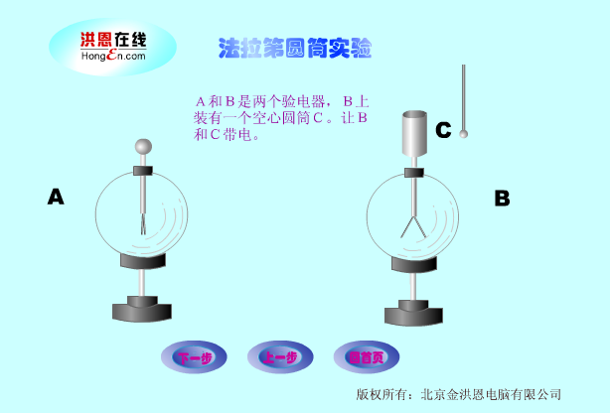
9.1 电荷 库仑定律
电荷的基本性质
高中物理实验视频 07-法拉第圆筒实验-教育视频-搜狐视频 (sohu.com)

Slide 6
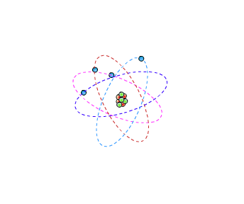
9.1 电荷 库仑定律
电子结构
物体因得失电子而带电荷。得到电子带负电；失去电子带正电。电荷是物质的一种基本属性（描述了物质所带的电性质），就像质量是物质一种基本属性一样。
物体带电的本质是其电荷的迁移和重新分配。
摩擦起电、接触、感应……

Slide 7
9.1 电荷 库仑定律
电荷量子化 & 电荷守恒定律
密立根油滴实验 (1909)
电(荷)量及其量子化 q = ne （n = 1,2,3…)
元电荷量 e = 1.602 × 10⁻¹⁹ C
任何带电体所带电量都是基本电量的整数倍，这种电量只能取分立的、不连续的量值的性质称为电荷的量子化。
电荷守恒定律：在一个孤立系统中，无论发生了怎样的物理过程，电荷不会创生，也不会消失，只能从一个物体转移到另一个物体上，或从物体的一部分移到另一部分，即在任何过程中，电荷的代数和是守恒的。
历史上十大最美物理实验之一：密立根油滴实验_哔哩哔哩_bilibili

Slide 8
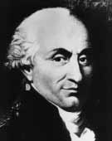
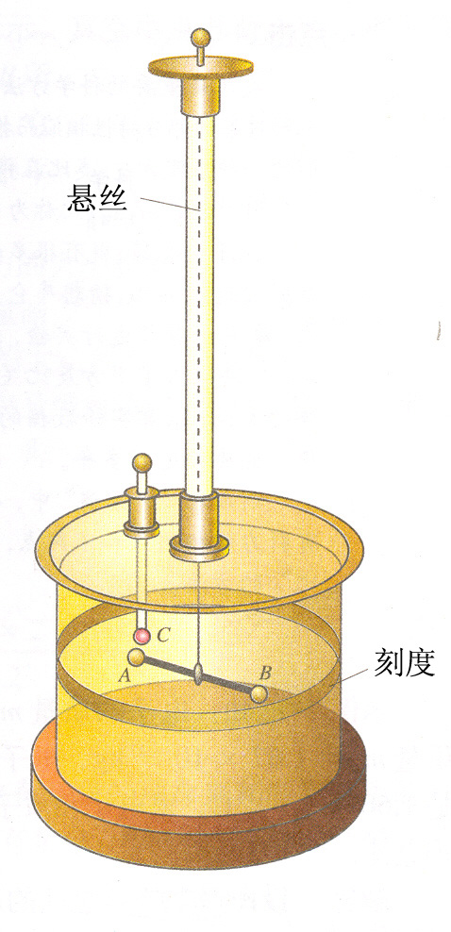
9.1 电荷 库仑定律
库仑定律
1785年，库仑提出了点电荷的理想模型：
当带电体的大小和带电体之间的距离相比很小时，可以忽略其形状和大小，把它看作一个带电的几何点。
真空中两个静止点电荷相互作用力 的大小与这两个点电荷所带电荷量 q₁和q₂ 的乘积成正比，与它们之间的距离 的平方成反比。作用力 的方向沿它们的连线方向，同种电荷相斥，异种电荷相吸。
库仑扭秤
库仑扭称实验介绍,科学,科学,好看视频 (baidu.com)

Slide 9
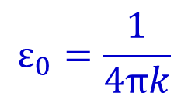
9.1 电荷 库仑定律
库仑定律
$$ε_{0}=\frac{1}{4πk}$$
令
ε₀：真空中的介电常数（真空中的电容率）

Slide 10
9.1 电荷 库仑定律
例9.1 在氢原子中，电子与质子之间的距离约为5.3×10⁻¹¹m。求它们之间的万有引力和静电力。
（已知： m_{p} =1.67×10⁻²⁷ kg , G = 6.67×10⁻¹¹ N·m²·kg⁻²，m_{e} = 9.11×10⁻³¹ kg）
解：
方向！！！
电子受到质子的静电引力，方向由电子指向质子;
质子受到电子的静电引力，方向由质子指向电子。
（万有引力方向，同理）

Slide 11
9.1 电荷 库仑定律
在微观粒子相互作用中，与静电力相比较，万有引力完全可以忽略；
在宏观领域内，尤其是大质量天体之间的作用，则是万有引力起主导作用。

Slide 12

9.2 电场 电场强度
电场
电荷周围存在着的一种特殊物质。 （19世纪初，法拉第）
电荷
电场
电荷
静电场：相对于观察者静止的电荷在周围空间激发的电场
电场力：电场对电荷的作用力

Slide 13
9.2 电场 电场强度
电场强度
（1）点电荷；
（2）电荷量足够小
试验电荷：
F₃
1.在电场的不同点上放同样的试验电荷q₀
F₁
结论：
电场中各处的受力不同
2.在电场的同一点上放不同的试验电荷
Q
F₂
结论：

Slide 14
9.2 电场 电场强度
电场强度
单位：N·C⁻¹
矢量场

Slide 15
9.2 电场 电场强度
点电荷电场中的电场强度
伊普西龙
+
-

Slide 16
9.2 电场 电场强度
点电荷系电场中的电场强度
电场强度叠加原理：
点电荷系在空间某点激发的电场强度，等于各点电荷单独存在时在该点激发电场强度的矢量和。

Slide 17
9.2 电场 电场强度
点电荷系电场中的电场强度
各点电荷的电场强度：
…
点电荷系的电场强度：

Slide 18
9.2 电场 电场强度
连续分布电荷电场中的电场强度
电荷元dq在P点的场强：
dE
P
r
带电体在P点的场强：
dq
矢量积分：运算时需要首先将电荷元的电场强度矢量沿各坐标轴进行分解，然后对电荷元沿各坐标方向的电场强度分量分别求其标量积分，最后求出合成电场强度矢量 。

Slide 19
9.2 电场 电场强度
连续分布电荷电场中的电场强度
体分布
面分布
线分布
体分布
面分布
线分布

Slide 20
9.2 电场 电场强度
电偶极子
P
大小相等，符号相反且存在一微小间距的两个点电荷构成的复合体。
r
电偶极矩（电矩）：
-q
q
θ
l
(r>>l)
l: 由负电荷-q指向正电荷+q的矢径。

Slide 21
9.2 电场 电场强度
电偶极子
例9.2 计算在电偶极子延长线上任一点P的场强。
r
-q
O
q
E－
P
E＋
l

Slide 22
9.2 电场 电场强度
电偶极子
例9.3 计算电偶极子中垂线上任一点P的场强。
E＋
E
P
E－
r
θ
－q
O
q
l

Slide 23
9.2 电场 电场强度
例9.4 真空中一均匀带电直线L，电荷线密度为λ。求P点的场强。
y
dE
dE_{y}
P
dE_{x}
a
r
θ₁
θ
θ₂
x
x
A
L₁
O
dx
L₂
B

Slide 24
9.2 电场 电场强度
解：

Slide 25
9.2 电场 电场强度
无限长(a << L)带电直线：θ₁ = 0，θ₂ =π
电场分布具有轴对称性

Slide 26
9.2 电场 电场强度
a >> L 时
离带电细棒很远处的电场，相当于一个点电荷的电场。

Slide 27
9.2 电场 电场强度
例9.5 电荷q均匀地分布在一半径为R 的圆环上。计算在圆环的轴线上离圆环中心O距离为x的P点的场强。
dq
r
R
θ
P
dE||
O
x
x
dE⊥
dE

Slide 28
9.2 电场 电场强度
解：
方向沿x轴正方向

Slide 29
9.2 电场 电场强度
例9.6 电荷q均匀地分布在一半径为R 的圆盘上。计算在圆盘的轴线上离圆环中心O距离为x的P点的场强。
dr
r
dE
x
O
x
P
R

Slide 30
9.2 电场 电场强度
解：
方向沿x轴正方向

Slide 31
9.2 电场 电场强度
讨论：
点电荷产生的电场

Slide 32
小结
点电荷：
电偶极矩：
无限长直导线：
无限大平面：

Slide 33
9.3 高斯定理及其应用
电场线
描述电场分布情况的曲线。 （直观、形象化）
规定：
1. 曲线上每一点的切线方向表示该点处电场强度的方向。
2. 垂直通过单位面积的电场线条数，在数值上就等于该点处电场强度的大小。即：电场线的疏密反映该点处电场强度的大小。

Slide 34
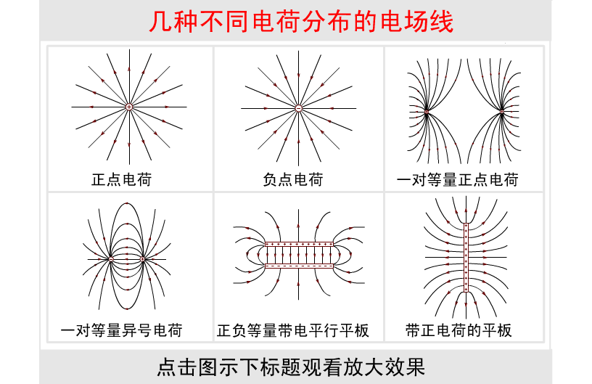
9.3 高斯定理及其应用

Slide 35
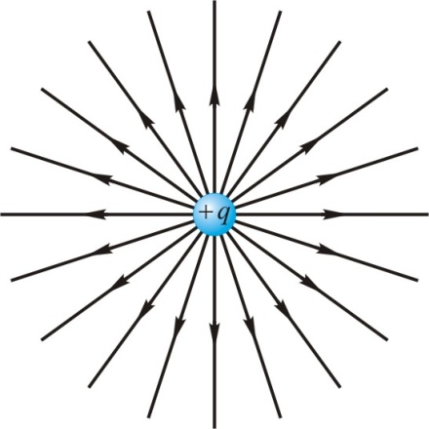
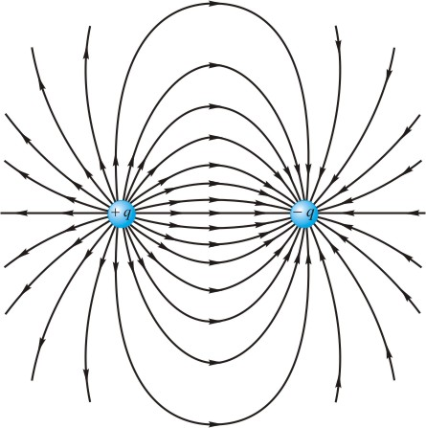
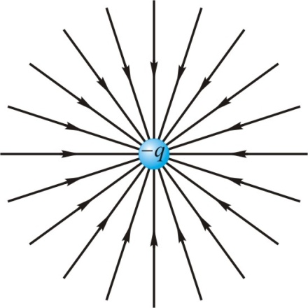
9.3 高斯定理及其应用
静电场中电场线的基本特性
1. 电场线起始于正电荷（或无限远），终止于负电荷（或无限远）。
2. 电场线不闭合，不相交。（证明？）
3. 电场线密集处电场强，电场线稀疏处电场弱。
电场线只是为了描述电场的分布而引入的一簇曲线，电场线不是电荷在电场中运动的轨迹。

Slide 36
9.3 高斯定理及其应用
电通量
电场强度通量（电通量）Φ_{e}：
通过电场中某一个面的电场线条数。
1. 均匀电场中通过平面S的通量
θ
θ
S

Slide 37
9.3 高斯定理及其应用
电通量
e_{n}
E
2. 非均匀电场的电通量
θ
dS
对闭合曲面的通量：
规定：外法线方向为正
当θ < 90°时Φ_{e} > 0 ：电场线穿出闭合曲面。
当θ > 90°时Φ_{e} < 0 ：电场线穿进闭合曲面。
当θ = 90°时Φ_{e} = 0 ：电场线与曲面相切。

Slide 38
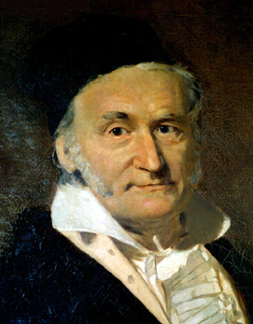
9.3 高斯定理及其应用
高斯定理
真空中的高斯定理
在真空中，通过任一闭合曲面（高斯面）的电场强度通量等于该曲面所包围的所有电荷的代数和的1/ε₀倍。
表示高斯面内电荷的代数和。

Slide 39
9.3 高斯定理及其应用
验证高斯定理
E
1. 点电荷在球形高斯面的圆心处
dS
q
+
R
(a)

Slide 40
9.3 高斯定理及其应用
验证高斯定理
2. 点电荷在任意形状的高斯面内
S
+
q
通过球面S的电场线也必通过任意曲面S’，即它们的通量相等，为q/ε_{o}
+
+
(b)

Slide 41
9.3 高斯定理及其应用
验证高斯定理
3. 电荷q 在闭合曲面以外
S
穿进曲面的电场线条数等于穿出曲面的电场线条数。
+
q
(c)

Slide 42
9.3 高斯定理及其应用
验证高斯定理
对于点电荷系，有：
闭合面外的电荷对通过闭合面的电场强度通量没有贡献，但是对闭合面上各点的电场强度是有贡献的，即闭合面上各点的电场强度是由闭合面内、外所有电荷共同激发的。
高斯定理将静电场与场源电荷联系了起来，揭示了静电场是有源场这一普遍性质。

Slide 43
9.3 高斯定理及其应用
高斯定理的应用
高斯定理的一个重要应用就是计算电场强度。
高斯定理计算场强的条件：
带电体的电场强度分布要具有高度的对称性。
⑴ 高斯面上的电场强度大小处处相等；
⑵ 面积元dS的法线方向与该处的电场强度的方向一致或具有相同的夹角。

Slide 44
9.3 高斯定理及其应用
高斯定理的应用
解题要点：
1）适当选择闭合面（高斯面）
2）计算
3）计算
4）由 计算电场强度

Slide 45
9.3 高斯定理及其应用
高斯定理的应用
例9.7 一均匀带电球面，半径为 R ，带电量为 q。求球体内、外的场强。
解：
（1）球外某点的场强
r
R

Slide 46
9.3 高斯定理及其应用
高斯定理的应用
（2）球内某点的场强
r
R
E
O
R
r

Slide 47
9.3 高斯定理及其应用
高斯定理的应用
例9.8 一均匀带电球体，半径为 R ，带电量为 q。求球体内、外的场强。
解：
（1）球外某点的场强
ρ
r
R

Slide 48
9.3 高斯定理及其应用
高斯定理的应用
（2）球体内某点的场强
ρ
r
R
E
O
R
r

Slide 49
9.3 高斯定理及其应用
例9.9 一均匀带电无限长圆柱体，半径为 R ，单位长度带电量为λ。求圆柱体内、外的场强。
高斯定理的应用
解：
R
R
h
r

Slide 50
9.3 高斯定理及其应用
高斯定理的应用
例9.10 如图，一均匀带电无限大平面，单位面积带电量为σ，求周围的电场强度。
解：
σ
E
E
S

Slide 51
9.3 高斯定理及其应用
高斯定理的应用
例9.11 两无限大均匀带电平面A、B，其电荷面密度分别为+σ和-σ，求空间场强分布。
+σ
-σ
解：
平面之间：
E_{A}
平面之外：
E_{B}
A
B

Slide 52
9.3 高斯定理及其应用
例9.12 如图所示，一电量为 q 的点电荷，置于一正立方体的一个顶角上，求通过图中側面A的电场强度通量。
q
若用 8 个相同的立方体组成一大立方体，q 在中心处，则通过大立方体六个側面组成的封闭面的总通量为 q/ε₀ （高斯定理）
A
q
A

